Slide 1

Projet 6
Classifiez automatiquement des biens de consommation
Ahmed Douaya

Slide 2




Sommaire
Présentation des données
Nettoyage, exploration et premières observations
Texte – Description et classification des articles
Création d’un corpus final et clustering
Images – Description et classification des articles
Edition des images et établissement de clustering
Performance des méthodes de classification
Utilisation de l’ARI pour determiner la performance de classification selon les modèles

Slide 3
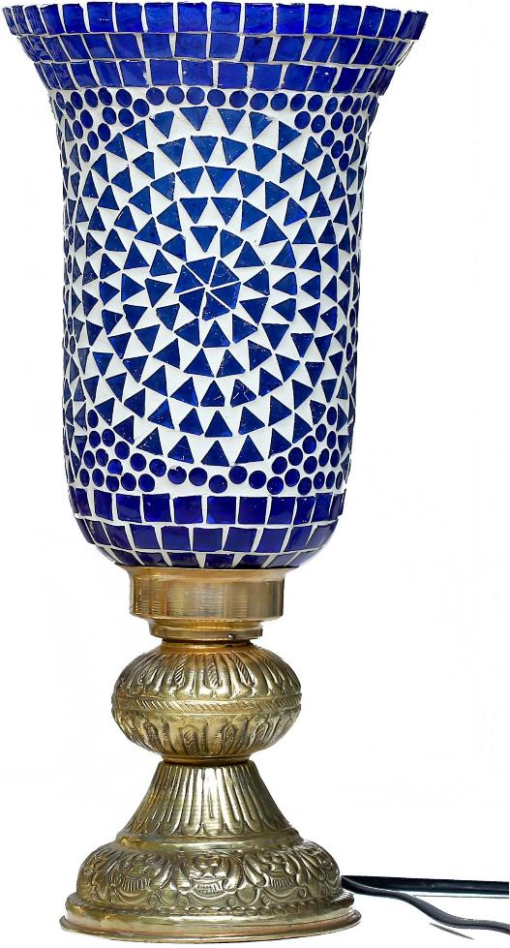
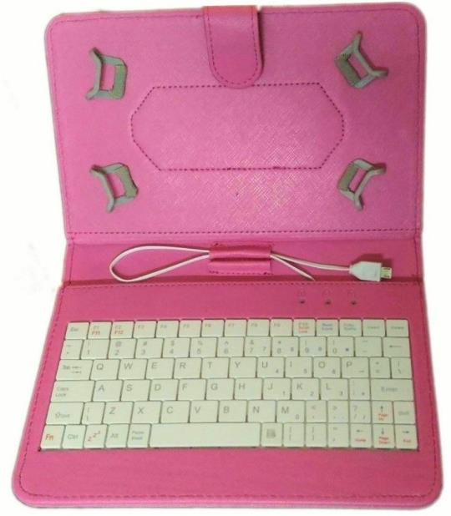
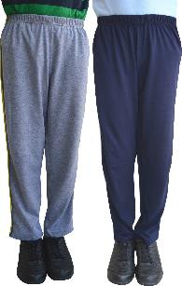

Présentation des données
CSV
Images
uniq_id
crawl_timestamp
product_url
product_name
product_category_tree
pid
retail_price
discounted_price
image
is_FK_Advantage_product description
product_rating
overall_rating
brand product_specifications
Notes:
Présentation rapide des bases utilisées

Slide 4
Texte – Description et classification des articles
Description
Tokenisation
Lower
'Key Features of Elegance Polyester Multicolor Abstract Eyelet Door Curtain Floral Curtain,Elegance Polyester Multicolor
'Key', 'Features', 'of', 'Elegance', 'Polyester', 'Multicolor', 'Abstract’ 'Eyelet', 'Door', 'Curtain', 'Floral', 'Curtain', 'Elegance', 'Polyester', 'Multicolor'
'key', 'features', 'of', 'elegance', 'polyester', 'multicolor', 'abstract’ 'eyelet', 'door', 'curtain', 'floral', 'curtain', 'elegance', 'polyester', 'multicolor'
Stemming (Snowball)
Suppression des mots non-alphabétiques
Filtre stopwords
Suppression de la ponctuation
key', 'featur', 'eleg', 'polyest', 'multicolor', 'abstract', 'eyelet', 'door', 'curtain', 'floral', 'curtain', 'eleg', 'polyest', 'multicolor',

Slide 5


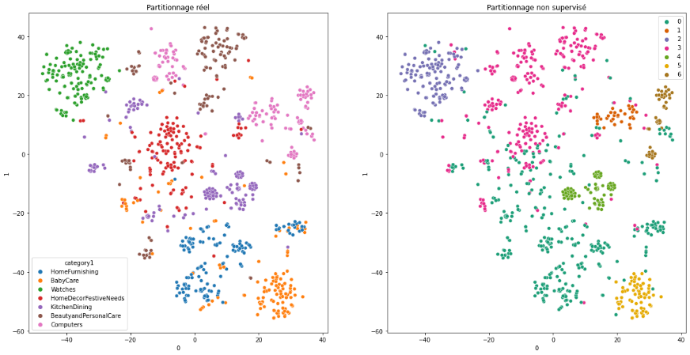
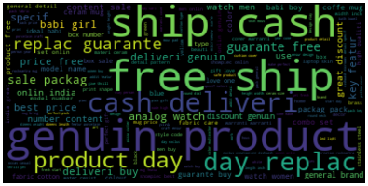
Texte – Description et classification des articles
Clean Corpus& Word Cloud
['key', 'featur', 'eleg', 'polyest', 'multicolor', 'abstract', 'eyelet', 'door', 'curtain', 'floral', 'curtain', 'eleg', 'polyest', 'multicolor', 'abstract', 'eyelet', 'door', 'curtain', 'height', 'pack', 'price', 'curtain', 'enhanc', 'look', 'curtain', 'made', 'high', 'qualiti', 'polyest', 'featur', 'eyelet', 'style', 'stitch', 'metal', 'make', 'room', 'environ', 'romant', 'curtain', 'wrinkl', 'anti', 'shrinkag', 'eleg', 'home', 'bright', 'modernist', 'appeal', 'design', 'surreal', 'attent', 'sure', 'steal', 'heart', 'contemporari', 'eyelet', 'valanc', 'curtain', 'slide', 'smooth', 'draw', 'apart', 'first', 'thing', 'morn', 'welcom', 'bright', 'sun', 'ray', 'want', 'wish', 'good', 'morn', 'whole', 'world', 'draw', 'close', 'even', 'creat', 'special', 'moment', 'joyous', 'beauti', 'given', 'sooth', 'print', 'bring', 'home', 'eleg', 'curtain', 'soft', 'filter', 'light', 'room', 'get', 'right', 'amount', 'specif', 'eleg', 'polyest', 'multicolor', 'abstract', 'eyelet', 'door', 'curtain', 'height', 'pack', 'general', 'brand', 'eleg', 'design', 'door', 'type', 'eyelet', 'model', 'name', 'abstract', 'polyest', 'door', 'curtain', 'set', 'model', 'color', 'multicolor', 'dimens', 'length', 'box', 'number', 'content', 'sale', 'packag', 'pack', 'sale', 'packag', 'curtain', 'bodi', 'design', 'materi', 'polyest']
Une fonction de factorisation nous a permis de constater qu’enlever 80% des colonnes de données n’enlève que 1% des données
Nous travaillerons donc avec un DataFrame plus « compact »
Une nouvelle fonction va permettre de visualiser en T-SNE les clusters obtenus, en supervisé et non supervisé (ainsi que le calcul de l’ARI correspondante)

Slide 6
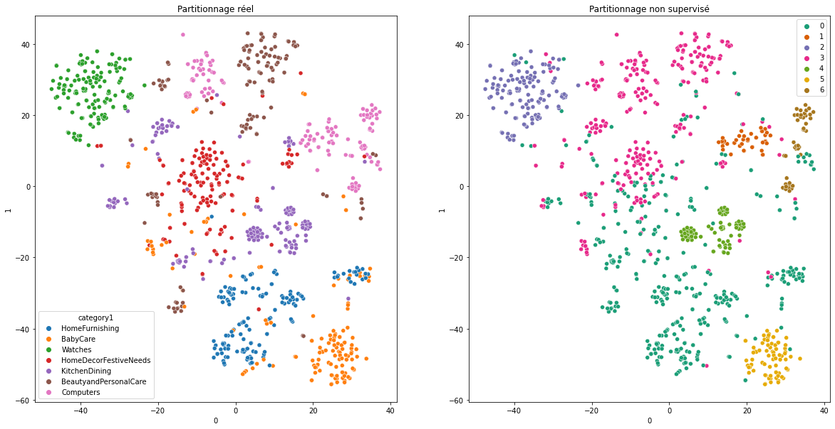
Texte – Description et classification des articles

Slide 7
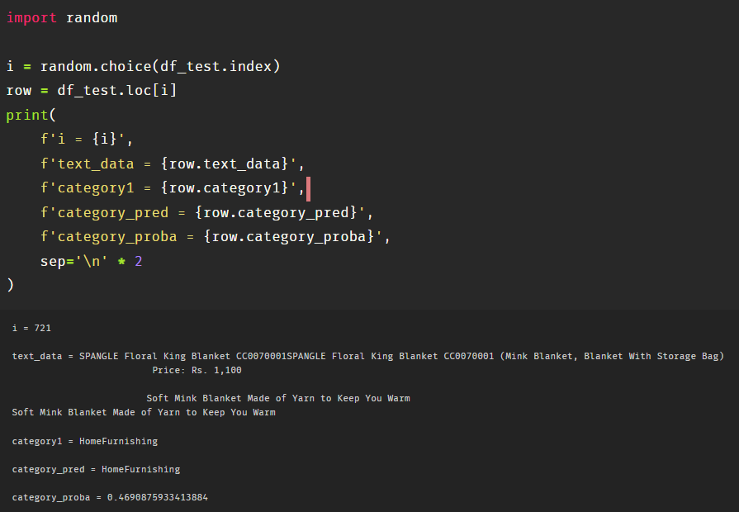
Texte – Description et classification des articles

Slide 8
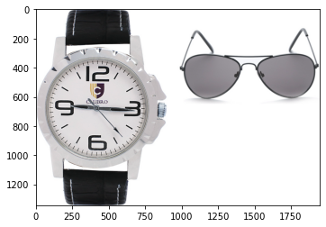
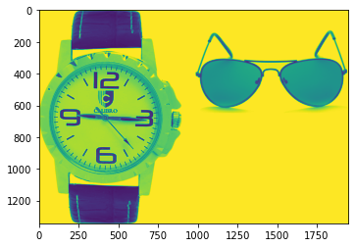
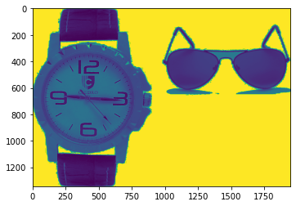
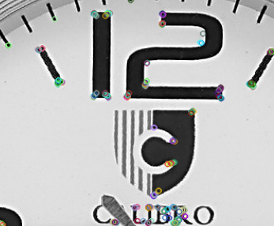
Images – Description et classification des articles
Image initiale
En utilisant OpenCV, nous importons l’image
Puis nous égalisons l’histogramme
Le traitement ORB nous permet d’extraire des features et nous montre où se situent les points importants

Slide 9
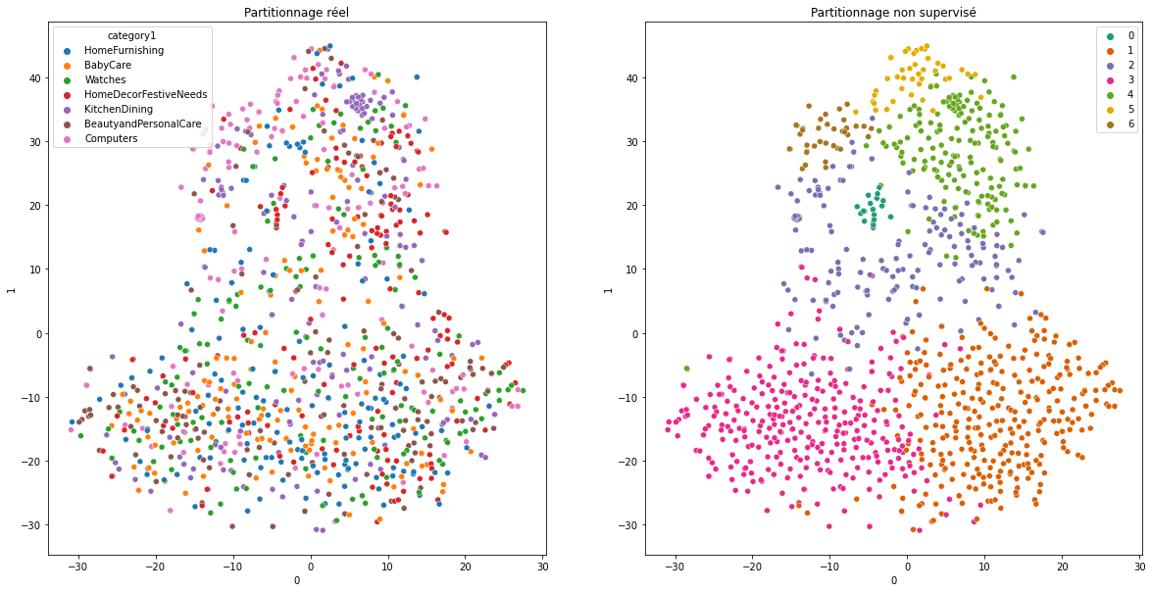
Images – Description et classification des articles
Après comptage des features par image, nous créons un histogramme représentant les features pour chaque image du dossier
Nous les factorisons et obtenons le résultat ci-contre, assez peu satisfaisant.

Slide 10
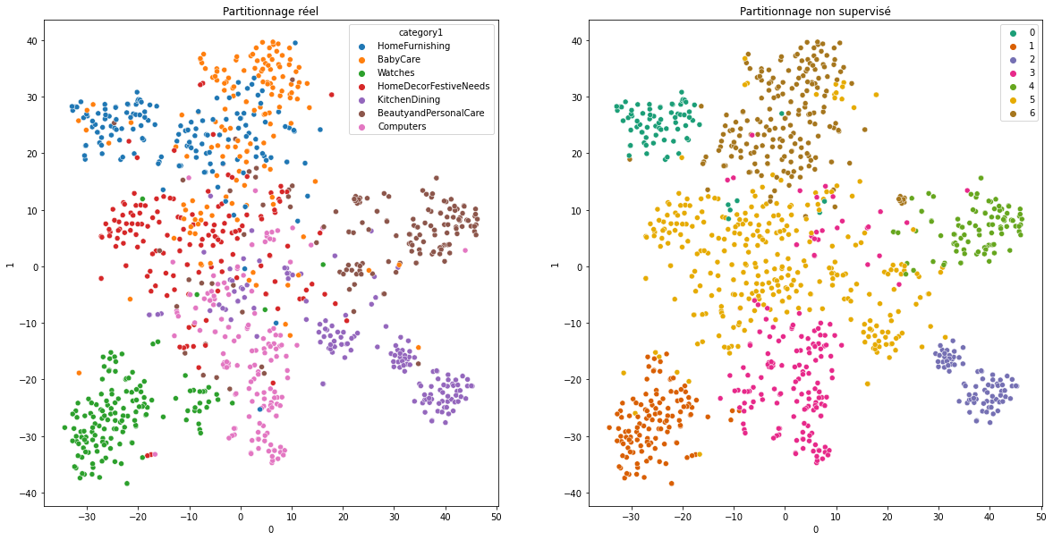
Images – Description et classification des articles
Transfer Learning
VGG16 nous permet, après factorisation, d’obtenir la visualisation ci-contre.
Elle montre des clusters clairement définis.

Slide 11
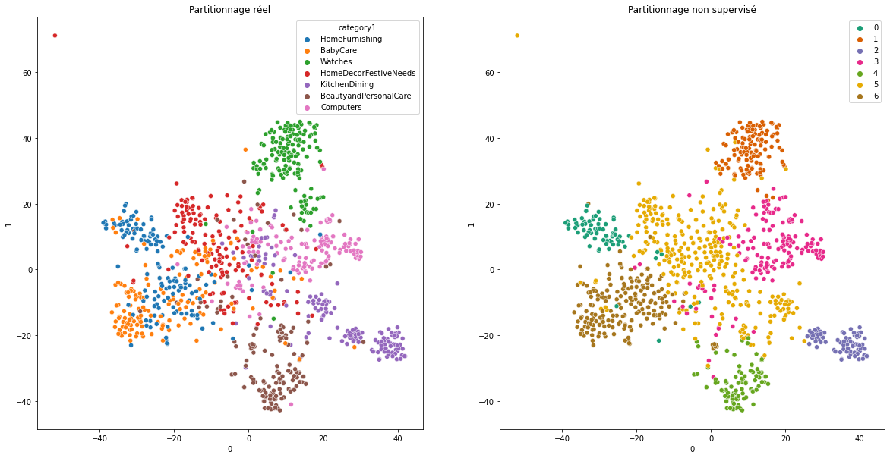
Clustering des images et texte groupés
En assemblant les données texte et image, nous observons que les clusters texte ne sont que très peu impactés par l’ajout des images

Slide 12
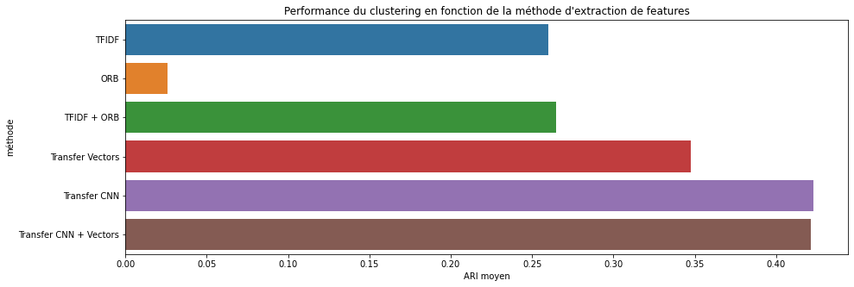

Performance du clustering
En établissant une comparaison exhaustive des différents modèles (et en incluant le word2vec de spacy) nous constatons des performances variables selon l’ARI moyen observé pour chaque modèle d’extraction de features.
Nous pouvons conclure que les images et le texte contiennent assez d’informations pour entraîner un modèle de classification solide, même si la pertinence des données image est à déterminer.

